Slide 1


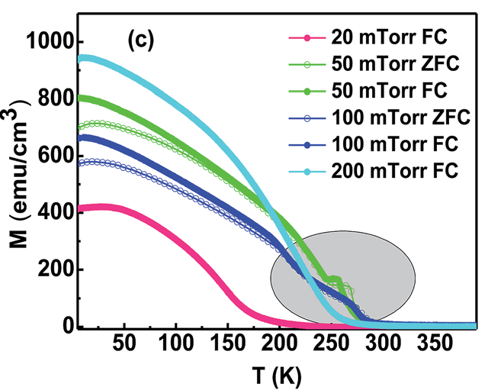
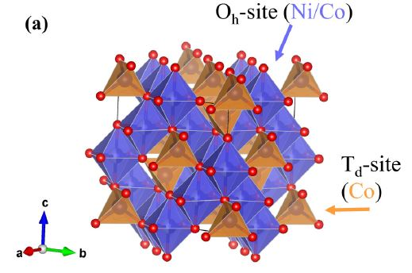
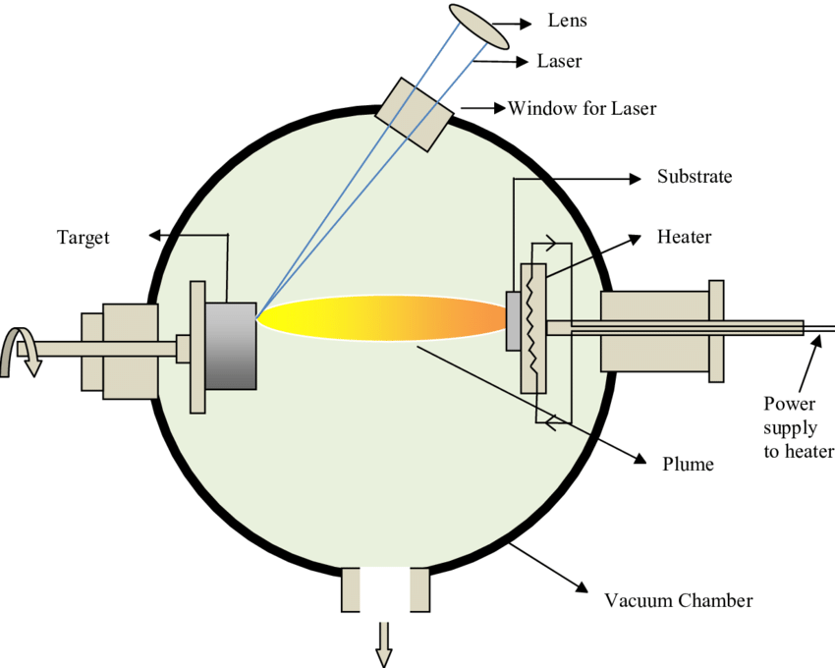
산소분압에 따른 (100) NiCo₂O₄ 에피탁시 박막의 수직 자기 이방성
김정배, 도중회
경북대학교 물리학과
AB₂0₄형 산화물(A와 B는 2+ 또는 3+ 금속이온)은 스피넬(spinel) 구조를 가지며 자성체성, 반도체성, 유전체성 등 다양한 물리적 특성을 보인다. 그 중에서 철, 코발트, 니켈 등의 3d-오비탈 전이 금속 원소로 이루어진 스피넬 산화물들은 금속-절연체 상전이, 준강자성, 다강체성, 자기 이방성, 스핀-궤도 상호작용, 교환 바이어스 등의 흥미로운 물리적 특성과 다양한 응용성을 갖기 때문에 많은 연구가 되어왔다. 특히, 역 역 스피넬(inverse spinel) 구조를 갖는 NiCo₂O₄는 준강자성과 함께 절반금속성(half-metallic)을 갖는 산화물로서 다양한 자기 소자, 슈터 캐패시터 전극 등으로 활용될 수 있어 많은 주목을 받고 있다. 이번 연구에서는 펄스레이저 증착법을 이용하여 다양한 산소분압에서 (100) MgAl₂O₄ 기판 위에 에피탁시 NiCo₂O₄박막을 만들고 구조적 특성, 수직 자기 이방성, 준강자성 상전이 온도 등을 연구하였다.
연구 배경
결정구조와 전자 배치
박막 제작
- 온도와 산소분압에 따른 Phase diagram
- 산소분압에 따른 전이 온도 변화
- 산소분압에 따른 양이온 분포와 자기 이방성 변화
- 역 스피넬 NiCo₂O₄의 unit cell 구조 (격자상수 a=8.07 Å)
Tetrahedral T_{d} site는 Co 이온이 차지 Octahedral O_{h} site는 Ni와 Co 이온이 공유.
- O_{h} site와 T_{d} site의 3d 밴드의 전자 배치
- 에너지 다이어그램은 e_{g}와 t_{2g} level 사이의 갈라짐과 정방계의 변형률 왜곡으로 인한 대칭 그룹 내의 작은 갈라짐을 보여줌.
- 짧은 화살표는 오비탈의 부분적 점유(δ)를 나타냄.
PLD 장치도
-증착 방법 : Pulsed Laser Deposition
- 타겟 : NiCo₂O₄ / 기판 : MgAl₂O₄(100)
-주입 가스 : 산소 O₂
-증착조건 : 10 Hz – 150 mJ / 320°C /10분 증착
Applied Surface Science 493, 1236-1242 (2019), RSC Advances., 7, 36026 (2017), PHYSICAL REVIEW B 101, 094412 (2020), PHYSICAL REVIEW B 101, 224434 (2020)
J. Phys. D: Appl. Phys. 51, 145308 (2018), PHYSICAL REVIEW B 101, 014413 (2020)
θ-2θ 스캔 X-선 회절 패턴
ω-스캔 XRD 반치전폭(FWHM)
격자상수
산소 분압 | 2Theta (400) | 반치전폭 | 격자상수
10 mTorr | 43.62º | 0.043º | 8.293 Å
20 mTorr | 44.05º | 0.027º | 8.216 Å
50 mTorr | 44.11º | 0.026º | 8.207 Å
100 mTorr | 44.12º | 0.023º | 8.204 Å
200 mTorr | 44.14º | 0.016º | 8.198 Å
10 ~ 200 mTorr에서 증착한 모든 박막에서 ω-스캔의 반치전폭이 0.04º 이하로 높은 결정성을 보였으며 에피탁시 성장을 확인함.
Mg₂Al₂O₄ (100) 기판 위에 에피탁시 NiCo₂O₄ (100) 박막이 성장 됨을 알 수 있으며, 산소분압이 높아짐에 따라 격자상수는 감소하였음.
산소분압을 10 mTorr에서 200 mTorr로 증가시킴에 따라 NiCo₂O₄ 피크가 오른쪽으로 이동하는 경향을 보였으며, 50 mTorr 이상에서 큰 차이가 보이지 않음.
특히 10 mTorr에서 20 mTorr 사이에 큰 변화가 눈에 띔. 그리고 10m Torr에서 반치전폭이 가장 넓게 나타났는데, 이는 낮은 산소분압으로 인해 산소 결함이 증가했기 때문.
MOKE 자기이력곡선 측정
산소분압에 따른 보자력과 임계온도
결과요약
NiCo₂O₄ 박막은 증착온도 320°C, 산소분압 10 ~ 200 mTorr, (100) MgAl₂O₄ 기판 위에서 에피탁시 박막으로 성장됨.
산소분압이 증가함에 따라 결정성이 좋아졌으며 격자상수는 감소함.
박막의 보자력와 임계온도는 산소분압이 높아질 수록 증가하며, 최대 1200 Oe, 380 K 까지 나타남을 확인하였음.
10 mTorr 이하에서는 수직 자기 이방성이 관측되지 않았다.
200 mTorr에서 증착한 NiCo2O4 박막은 약 1000 Oe의 보자력과 380 K의 임계온도를 가졌다.
10 ~ 50 mTorr에서 격자상수의 변화가 가장 큰 것과 유사하게, 이 구간에서 자기이방성이 크게 증가하였다.
기판 평면에 수직한 방향(out-of-plane)으로 측정
- 수직 자기이방성을 확인함

